Slide 1
概率论与数理统计
第三周

Slide 2
第二章 随机变量及其分布

Slide 3

§1 随机变量(Random variables)
1）许多事件的概率不能用等可能概型的计算公式，应该如何计算呢？
2）随即实验的样本空间中的元素有些不是一个数，那如何表示呢？
需要一个法则将随机试验的结果与实数对应起来 （i.e.将随机试验的结果数量化）
引入随机变量的概念.

Slide 4
例1 将一枚硬币抛掷3次. 样本空间S为：
样本点 | HHH | HHT | HTH | THH | HTT | THT | TTH | TTT
关心的事件是：3次中出现H的总次数。
X: 三次抛掷中出现H的总数。
对样本空间S={e}中的每一个样本点e, X都有一个值与之对应, 即有
样本点 | HHH | HHT | HTH | THH | HTT | THT | TTH | TTT
X的值 | 3 | 2 | 2 | 2 | 1 | 1 | 1 | 0

Slide 5



定义 设随机试验的样本空间为S={e}. X=X(e)是定义在样本空间S上的实值单值函数. 称X=X(e)为随机变量.
随机变量通常用大写字母X，Y，Z，W，...等表示，而以小写字母x,y,z,w,...表示实数.
x
S

Slide 6




例2 一射手对目标进行射击，击中目标记为1分，未中目标记为0分.设X表示该射手在一次射击中的得分，它是一个随机变量，可以表示为
例3 观察10086在一段时间（0，T）内接到的呼叫次数．如果用X表示呼叫次数，
那么 表示一随机事件，
显然 也表示一随机事件．

Slide 7
有许多随机试验, 它的结果本身是一个数, 即样本点e本身是一个数.
我们令X=X(e)=e, 则X就是一个随机变量.
例如
用Y记某车间一天的缺勤人数；
以W记录某地区第一季度的降雨量；
以Z记某工厂一天的耗电量；
以N记某医院某一天的挂号人数。
那么Y, W, Z, N都是随机变量.

Slide 8
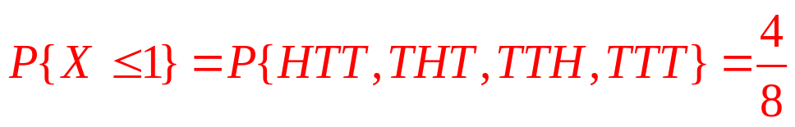
样本空间里的样本点 随机变量的取值。
因为试验的各个结果出现有一定的概率（i.e.不同的样本点的出现有不同的概率）
随机变量的取值有一定的概率.
例如, 在例1中X取值为2, 记成{X=2}, 对应于样本点的集合A={HHT, HTH, THH}, 这是一个事件, 当且仅当事件A发生时有{X=2}. 所以就有三种方法来描述事件:
1. “恰有2次出现正面”
2. A={HHT, HTH, THH},
3. {X=2}
则有P(A)=P{HHT, HTH, THH}和{X=2}的概率, 即P(X=2)=P(A)=3/8. 类似地有

Slide 9
L是一个实数集合,将X在L上取值写成{X∈L}.
它表示事件B={e|X(e)∈L}, 即B是由S中使得X(e)∈L的所有样本点e所组成的事件. 此时有
P{X∈L}=P(B)=P{e|X(e)∈L},
随机变量与普通函数有着本质的差异.

Slide 10
§2 离散型随机变量
(Discrete random variable)
及其分布律

Slide 11
有些随机变量, 它全部可能取到的值是有限个或可列无限多个, 这种随机变量称为离散型随机变量.
例如：
1，X为掷骰子出现的点数；
2，例2，抛三次硬币，随机变量X是出现正面的次数, 它只可能取0,1,2,3四个值；
3，T记某元件的寿命。
若以T记某元件的寿命, 它所可能取的值充满一个区间, 是无法按一定次序一一列举出来的, 因而它是一个非离散型的随机变量。

Slide 12
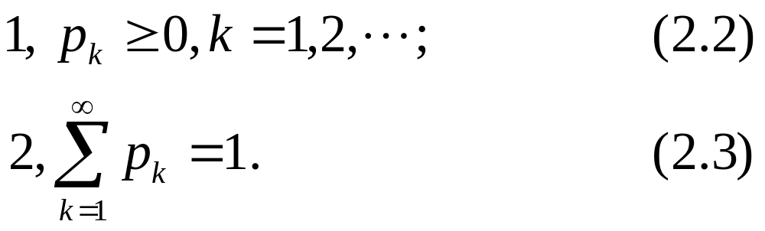
要掌握一个离散型随机变量X的统计规律, 必须且只需知道X的所有可能取的值及取每一个可能值的概率.
设X所有可能取的值为x_{k} (k=1,2,...), 而
P{X=x_{k}}=p_{k}, k=1,2,.... (2.1)
由概率的定义, p_{k}满足如下两个条件

Slide 13
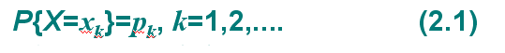
称(2.1)式为离散型随机变量X的分布律. 分布律也可用表格的形式来表示:
X | x₁ | x₂ | ... | x_{n} | ...
p_{k} | p₁ | p₂ | ... | p_{n} | ...
(2.4)
例如：掷一颗均匀的骰子出现的点数X为一个离散型随机变量，其分布律为 P(X=k)=1/6 k=1,2,…,6
X | 1 | 2 | 3 | 4 | 5 | 6
p_{k} | 1/6 | 1/6 | 1/6 | 1/6 | 1/6 | 1/6

Slide 14
例4 设一汽车在开往目的地的道路上需经过四组信号灯, 每组信号灯以1/2概率允许或禁止汽车通过. 以X表示汽车首次停下时, 它已通过的信号灯组数(设各组信号灯的工作是相互独立的), 求X的分布律.
解:
p: 每组信号灯禁止汽车通过的概率
列表法
X | 0 | 1 | 2 | 3 | 4
p_{k} | p | (1−p)p | (1−p)²p | (1−p)³p | (1−p)⁴

Slide 15
列式法
P={X=k}=(1−p)^{k}p, k=0,1,2,3,
P{X=4}=(1−p)⁴.
以p=1/2代入得
X | 0 | 1 | 2 | 3 | 4
p_{k} | 0.5 | 0.25 | 0.125 | 0.0625 | 0.0625

Slide 16
(一) (0-1)分布
设随机变量X只可能取0与1两个值, 它的分布律是
P(X=k)=p^{k}(1−p)^{1−k}, k=0,1 (0<p<1),
则称X服从(0-1)分布或两点分布.
三种常用的离散型随机变量
X | 0 | 1
p_{k} | 1−p | p

Slide 17
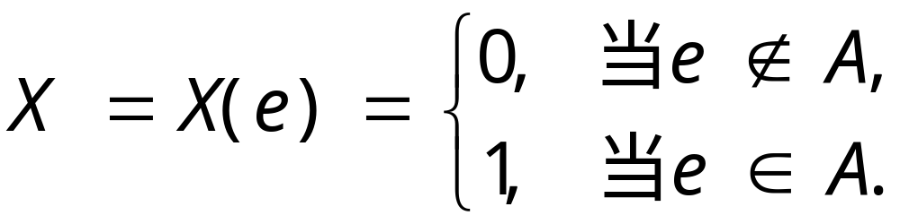
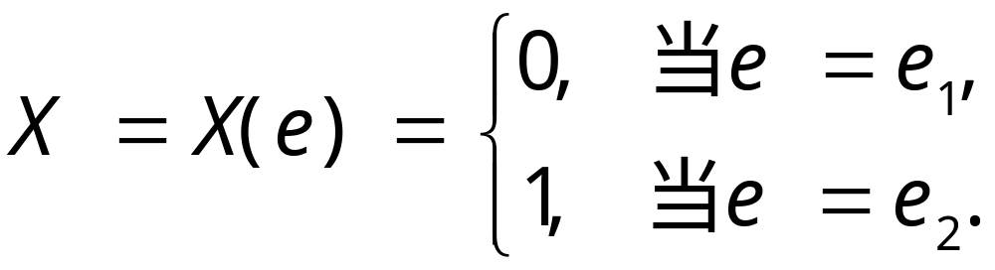
对一个随机试验中的任何一个给定的事件A, 0<P(A)<1, 都可以根据事件A定义一个服从（0-1）分布的随机变量
来描述这个随机试验的结果.
例如：样本空间只有两个元素，S={e1， e2}，则总能在S上定义一个服从（0-1）分布的随机变量

Slide 18
(0-1)分布是经常遇到的一种分布.
例如：
对性别进行登记
男，女
检查产品的质量是否合格
合格，不合格
某车间的电力消耗是否超过负荷
  超负荷，不超负荷
“抛硬币”试验
正面，反面
都可以用(0-1)分布的随机变量来描述

Slide 19
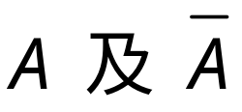
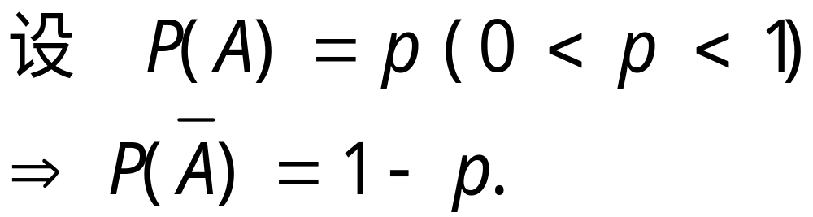
(二) 伯努利试验，二项分布
设试验E只有两种可能结果 ，则称E为伯努利（Bernoulli）试验。
将E独立重复地进行n次，则称这一串重复的独立试验为 n 重伯努利试验。
N.B.“重复”指实验中p保持不变；
“独立”指各次试验的结果互不影响。

Slide 20
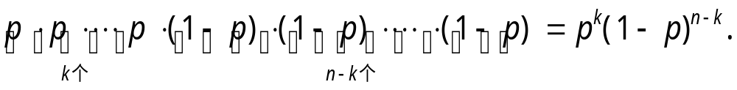
随机变量X：n重伯努利试验中事件A发生的次数。
我们来求它的分布律.：
  X所有可能取的值为0,1,2,...,n.
  {X=k}=“n重伯努利试验中事件A正好出现k次，事件A的逆事件出现(n-k)次”
    由于各次试验是相互独立的, 因此事件A在指定的k(0≤k≤n)次试验中发生, 在其它n-k次试验中A不发生的概率为

Slide 21
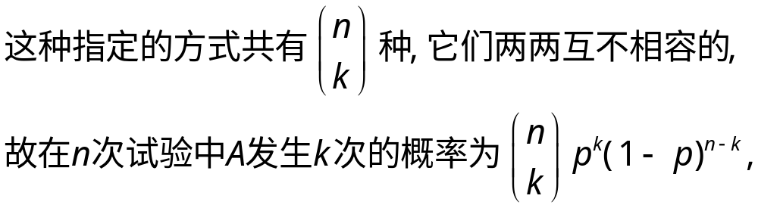
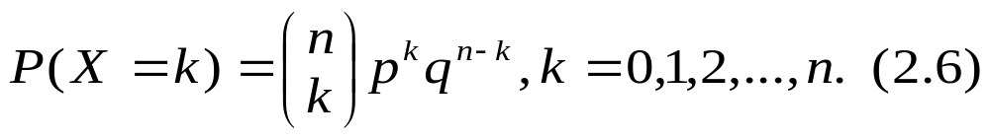
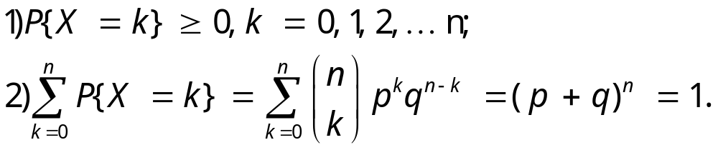
记q=1−p, 即有

Slide 22
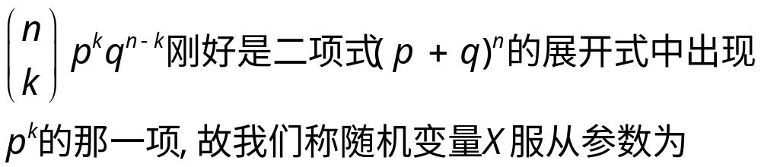

n,p的二项分布(Binomial distribution),
记为X~b(n,p).
二项分布
两点分布

Slide 23
例2 按规定, 某种型号电子元件的使用寿命超过1500小时的为一级品. 已知一大批产品的一级品率为0.2, 现在从中随机地抽查20只. 问20只元件中恰有k只(k=0,1,...,20)为一级品的概率是多少?
解 这是不放回抽样. 但由于这批元件的总数很大, 且抽查的元件数量相对于元件的总数来说又很小, 因而可以当作放回抽样来处理, 这样做会有一些误差, 但误差不大. 检查一只元件看它是否为一级品, 检查20只元件相当于20重贝努利试验, 以X记其中一级品总数, 则

Slide 24
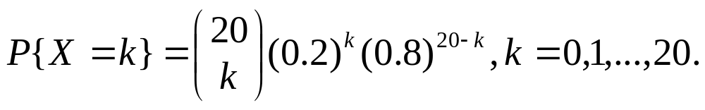
X~b(20,0.2)
由(2.6)式即得所求概率为
将计算结果列表如下:
P(X=0)=0.012 | P(X=4)=0.218 | P(X=8)=0.022
P(X=1)=0.058 | P(X=5)=0.175 | P(X=9)=0.007
P(X=2)=0.137 | P(X=6)=0.109 | P(X=10)=0.002
P(X=0)=0.205 | P(X=7)=0.055
P{X=k}<0.001, 当k≥11时

Slide 25
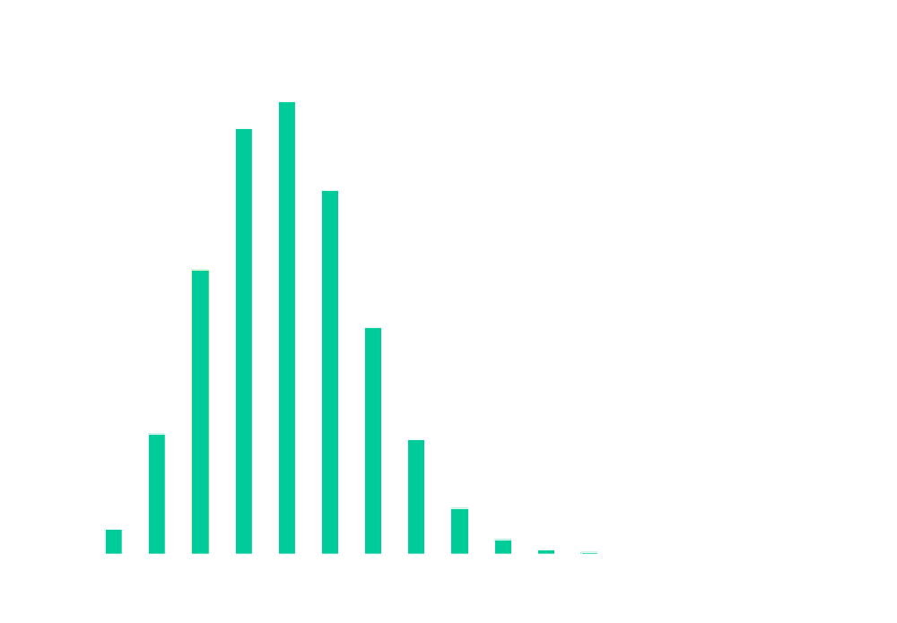
计算结果的图形:

Slide 26
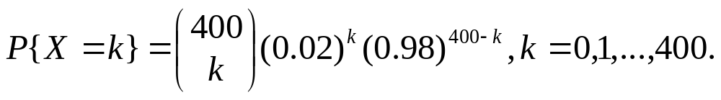
例3 某人进行射击, 设每次射击命中率为0.02, 独立射击400次, 试求至少击中两次的概率.
解 将一次射击看成是一次试验，
400次射击就是400重伯努利试验。
设400次射击击中的次数为X,
则 X~b(400,0.02).
小概率事件不简单
P{X ≥ 2}=1−P{X=0}−P{X=1}
=1−(0.98)⁴⁰⁰−400(0.02)(0.98)³⁹⁹=0.9972.

Slide 27
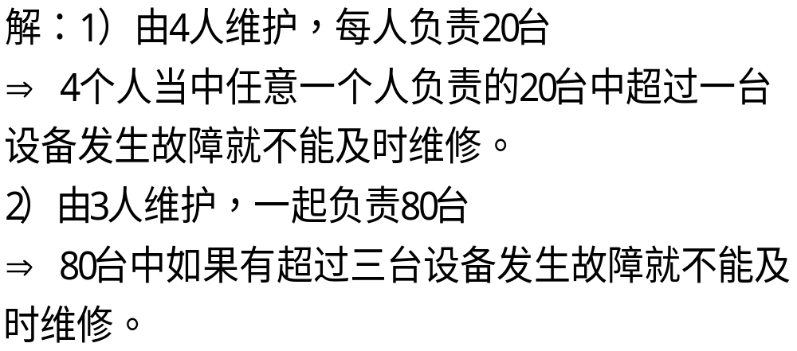
例4 设有80台同类型设备, 各台工作是相互独立的, 发生故障的概率都是0.01, 且一台设备的故障能由一个人处理, 考虑两种配备维修工人的方法, 其一是由4人维护, 每人负责20台; 其二是由3人共同维护80台. 试比较这两种方法在设备发生故障时不能及时维修的概率的大小.

Slide 28
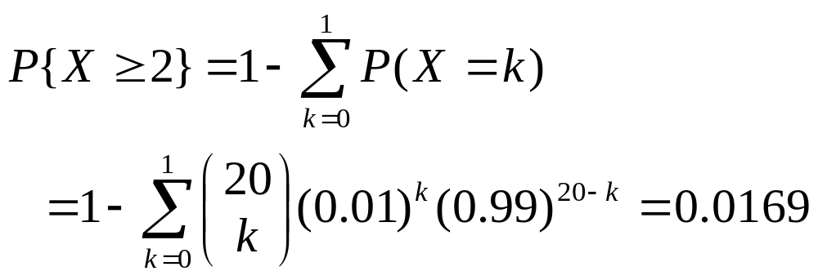
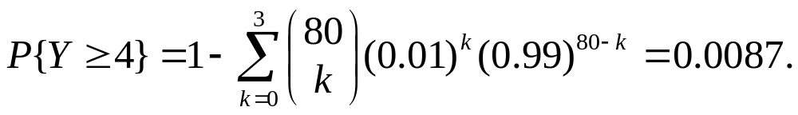
X：维护的20台中同一时刻发生故障的台数
X ~b(20,0.01), 故有
Y：80台中同一时刻发生故障的台数.
Y~b(80,0.01), 故有
可以看出, 在后一种情况下尽管任务重了(每人平均维护约27台), 但工作效率不仅没有降低, 反而提高了.

Slide 29
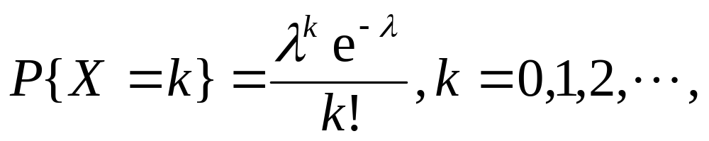
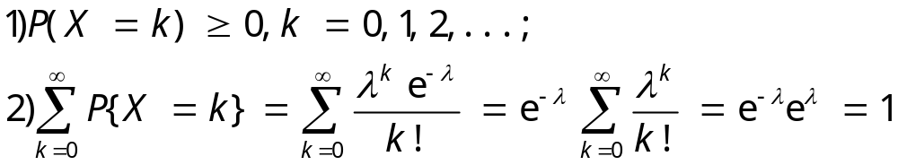
(三)泊松分布(Poisson distribution)
设随机变量X所有可能取的值为0,1,2,..., 而取各个值的概率为
其中λ>0是常数. 则称X服从参数为λ的泊松分布, 记为X~π(λ).

Slide 30
具有泊松分布的随机变量在实际应用中是很多的.
例如：
一段时间内商场接待的顾客数
一天里急救中心接到电话呼唤的次数
某网站在一个月内的点击次数
某一地区某一时段内的交通事故次数
医院某晚的急诊病人数
宝安机场每天吞吐客流量
一本书中每百页中的印刷错误数
泊松分布一般是来描述“事件”在一段时间内发生的次数。
是描述“事件”发生的频率。

Slide 31

二项分布 泊松分布

Slide 32
泊松定理
设λ>0是一个常数, n是任意正整数, 设n p_{n}=λ, 则对于任一固定的非负整数k, 有
证 由 p_{n}= /n, 有

Slide 33
对于任意固定的k, 当n→∞时
故有
定理的条件:
当n很大, p很小(np=)时有以下近似式
也就是说以n,p为参数的二项分布的概率值可以由参数为=n p的泊松分布的概率值近似. 上式也能用来作二项分布概率的近似计算.

Slide 34
例5 计算机硬件公司制造某种特殊型号的微型芯片,次品率达0.1%, 各芯片成为次品相互独立. 求在1000只产品中至少有2只次品的概率. 以X记产品中的次品数, X~b(1000, 0.001).
解 所求概率为
一般当 n20,p0.05 时，松泊定理的近似值效果最佳

Slide 35
§3 随机变量的分布函数
(Distribution function)
分布律用来描述离散型随机变量的统计规律，那么对于非离散型随机变量呢？
关注随机变量落在某个区间的概率，如何更方便地求出？

Slide 36
定义 设X是一个随机变量, x是任意实数. 函数
F(x)= P{X ≤ x}
称为X的分布函数.
对于任意实数 x₁, x₂ (x₁ < x₂), 有
P{x₁< X ≤ x₂}=P{X ≤ x₂} - P{X ≤ x₁}
=F(x₂)-F(x₁), (3.1)
F(x) : 表示 X 落在区间(-∞, x]上的概率.
X
x

Slide 37
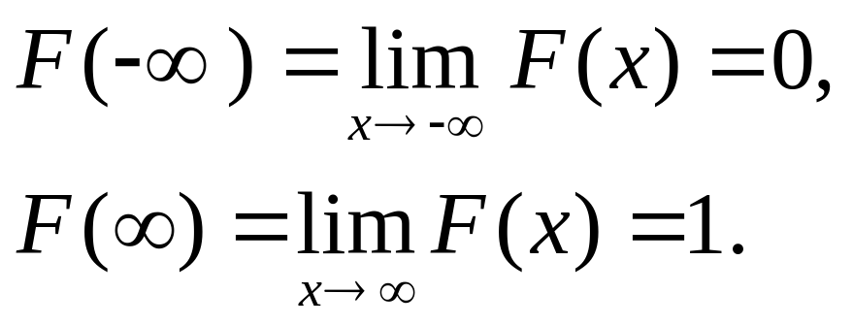
1, F(x)是一个不减函数.
事实上, 由(3.1)式对于任意实数x₁,x₂(x₁<x₂)有
F(x₂)−F(x₁)=P{x₁<X≤x₂}≥0.
分布函数F(x)具有以下的基本性质:
2, 0≤F(x)≤1, 且
3, F(x+0)=F(x), 即F(x)是右连续的(证略).

Slide 38
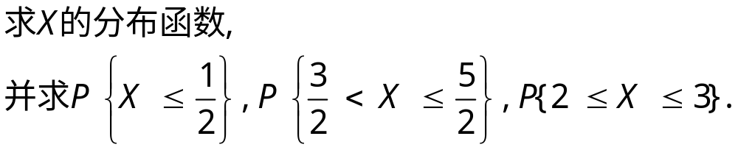
例1 设随机变量X的分布律为
X | −1 | 2 | 3
p_{k} | 1/4 | 1/2 | 1/4

Slide 39
1)先画F(x)的图形：
解: X仅在x=-1,2,3三点处其概率≠0, 而F(x)的值是
X ≤ x的累积概率值, 由概率的有限可加性, 知它即为小于或等于x的那些x_{k}处的概率p_{k}之和.
F(x)
1
−1
O
1
2
3
x

Slide 40
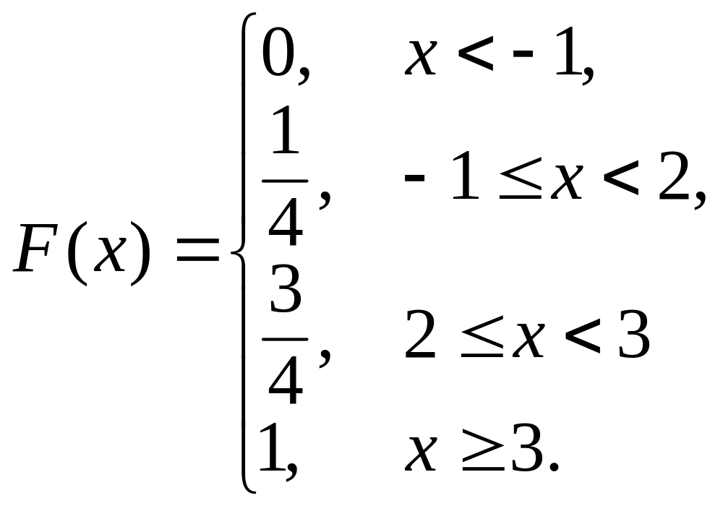
2）用数学式表示

Slide 41
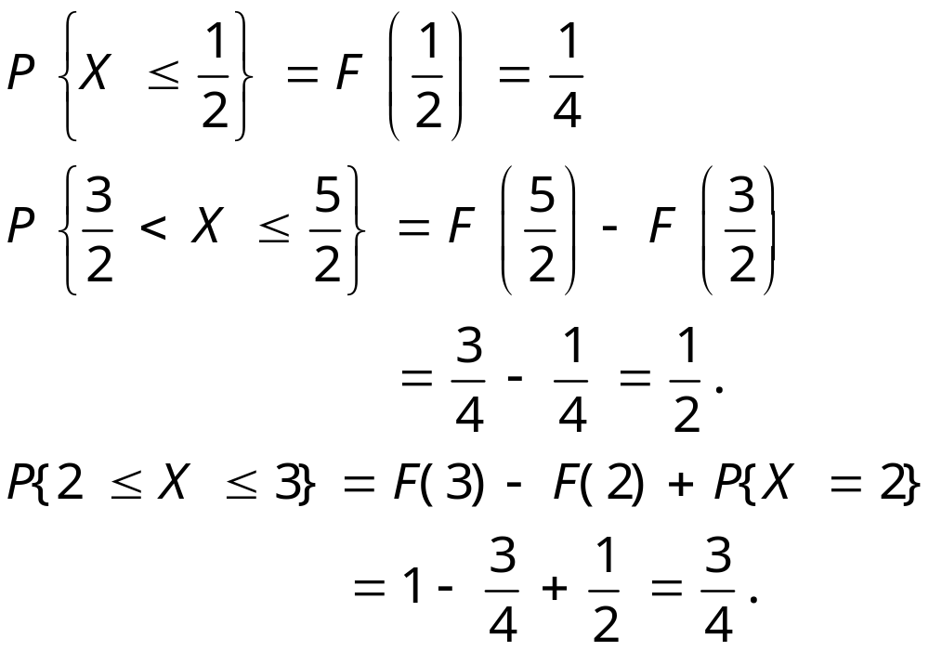

Slide 42
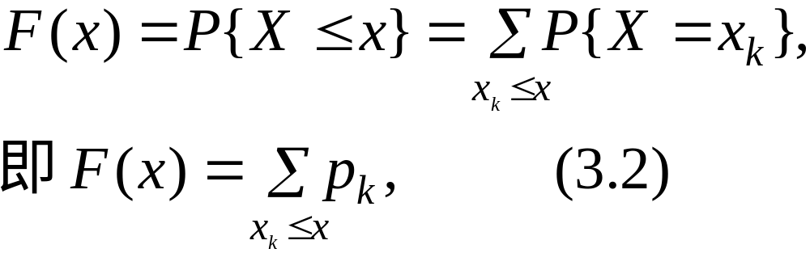
一般, 设离散型随机变量X的分布律为
P{X=x_{k}}=p_{k}, k=1,2,....
则X的分布函数为
分布函数F(x)在x=x_{k}(k=1,2,...)处有跳跃, 其跳跃值为p_{k}=P{X=x_{k}}.

Slide 43
作业 第二章 习题
第55页开始
第3,6,16,17题

